Slide 1
Презентация
по теме
«Мифы Древней Греции. Подвиги Геракла»
5 класс Б
МОУ СШ № 13
г.о.Тольятти
Классный руководитель:
Амирова Татьяна Александровна

Slide 2
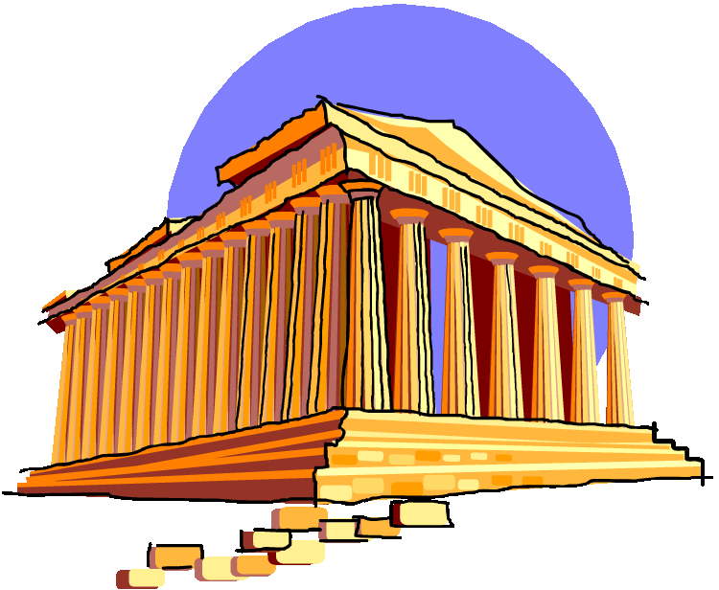
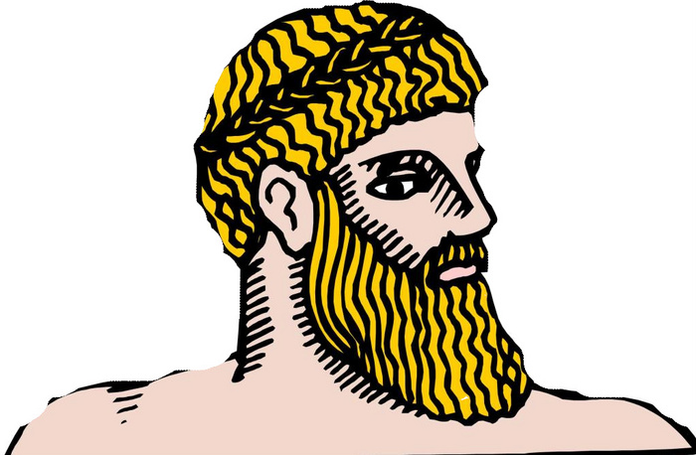
Мифы Древней Греции

Slide 3
Словарь понятий
Миф – произведение, созданное фантазией народа, в котором передаются представления древних народов о происхождении мира, о явлениях природы, о богах и легендарных героях.
Мифология – совокупность мифов и мифических представлений.
Сказка – произведение устного народного творчества преимущественно волшебного или бытового характера с установкой на вымысел.
Легенда – произведение, созданное на основе устного предания, в котором рассказ о реальных людях и подлинных событиях сочетается с элементами фантастики. Легенда – действительность, приукрашенная фантазией.
Аэд - певец, сочинявший и исполнявший эпические песни под аккомпанемент струнного инструмента.
Кифара – древнегреческий струнный щипковый инструмент.
Рапсод – древнегреческий декламатор, речитативом, без музыкального сопровождения исполнявший на праздниках, пирах и состязаниях эпические поэмы.
Боги могущественны и бессмертны, действуют по своей воле.
Люди смертны, зависят от богов.
Герои рождаются от союза богов и людей. Герои смертны, но могущественны. Часто исполняют волю богов.

Slide 4
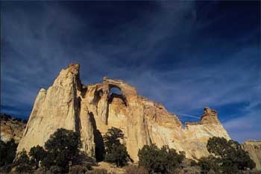
Олимп - гора в Фессалии, на которой обитают боги. На Олимпе находятся дворцы Зевса и других богов, построенные и украшенные Гефестом. Ворота Олимпа открывают и закрывают оры, когда они выезжают на золотых колесницах. Олимп мыслится символом верховной власти нового поколения богов-олимпийцев, победивших титанов

Slide 5
Боги Древней Греции
Олимпийцы — верховные боги младшего поколения греческих богов во главе с Зевсом, обитавшие на вершине горы Олимп. В греческой мифологии олимпийцы почитались как верховные божества. Традиционно насчитывают двенадцать главных богов-олимпийцев: Зевс, Гера, Посейдон, Деметра, Аполлон, Артемида, Арес, Афродита, Гермес, Афина, Гефест и Гестия.

Slide 6
КАК ВСЁ НАЧИНАЛОСЬ
ХАОС
время (хронос)
огонь
вода
ЗЕМЛЯ
БЕЗДНА
ТАРТАР
воздух

Slide 7
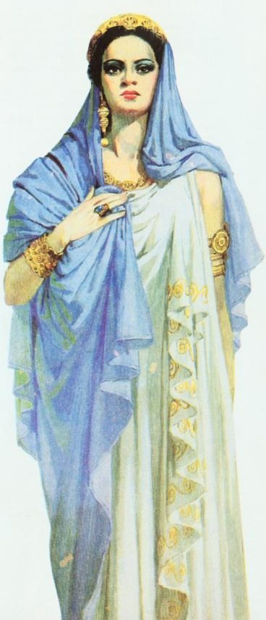
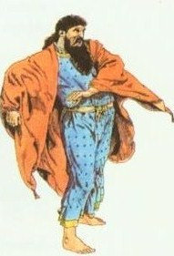
Первое поколение богов
Гея
Уран
(Богиня Земли)
(Бог Неба)
Дети:
6 титанов
6 титанид
младший -
Кронос
(Бог Времени)

Slide 8
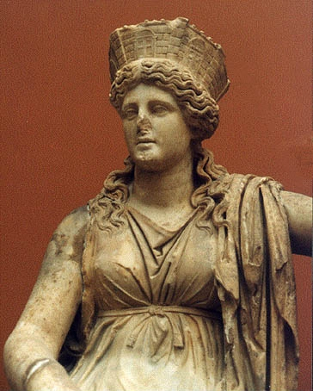
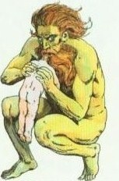
Второе поколение богов
Рея
Кронос
Дети:
Зевс
Посейдон
Аид
Деметра
Гера
Гестия

Slide 9
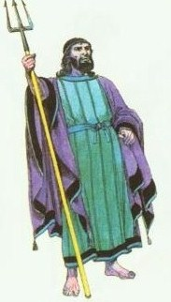
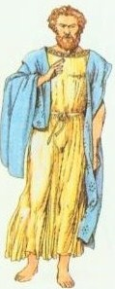
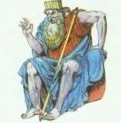
Третье поколение богов
Посейдон
Зевс
Аид
верховный Бог
на небе и земле
Бог моря
Бог подземного царства

Slide 10
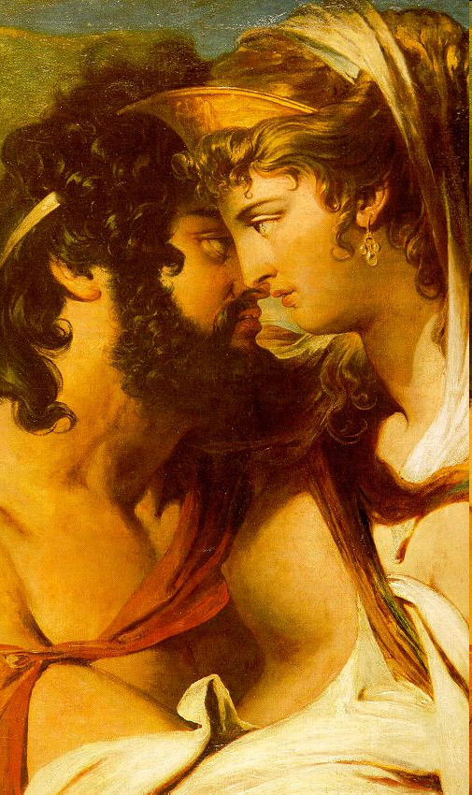
Главные боги Олимпа
Зевс
Гера
верховный Бог;
Бог неба и земли
Богиня брака

Slide 11
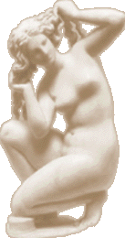
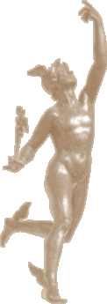
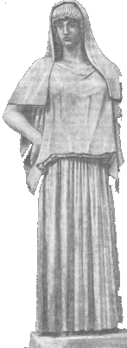
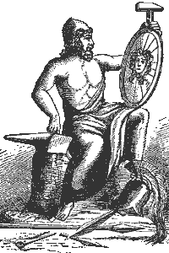
Афродита — богиня любви и красоты . Она родилась от брака Зевса и богини Дионы (по другой легенде — вышла из морской пены, отсюда ее титул Анадиомена, «пенорожденная»).
Гермес —покровитель странников, ремесел, торговли, воров.. Исполнял роль вестника богов и проводника душ умерших. Изображался, как правило, в виде молодого мужчины в простой шляпе и крылатых сандалиях, с магическим жезлом в руках..
Гестия — богиня домашнего очага и огня.
Гефест — бог огня и кузнечного дела. Считался покровителем ремесленников (в особенности кузнецов). Греки изображали Гефеста широкоплечим, низкорослым и хромым человеком, работающим в кузнице, где он кует оружие для богов-олимпийцев и героев.

Slide 12
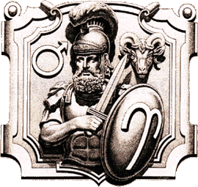
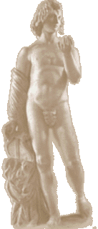
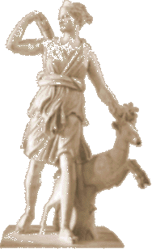
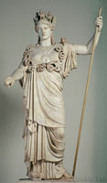
Аполлон – бог солнечного света. Аполлон обладал даром предвидеть будущее и считался покровителем всех искусств.
Арес – бог вероломной войны, сын Зевса и Геры. Греки изображали его в виде сильного молодого мужчины.
Артемида – богиня охоты и природы. В ее честь был воздвигнут грандиозный храм – одно из семи чудес света. Основные изображения Артемиды – в виде охотницы в коротком хитоне, с копьем и луком, в сопровождении нимф или нескольких ланей
Афина (Паллада) — дочь Зевса, родившаяся из его головы в полном боевом вооружении. Одна из наиболее почитаемых греческих богинь, богиня справедливой войны и мудрости, покровительница знаний

Slide 13
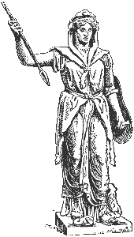
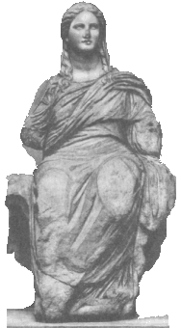
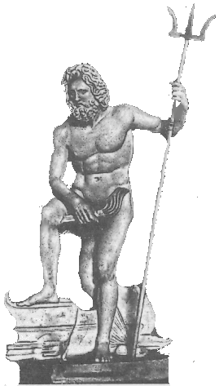
Деметра — богиня плодородия и земледелия.
Гера — верховная олимпийская богиня, Гера считалась покровительницей брака.
Зевс — верховный бог, царь богов и людей. Зевс считался владыкой гроз и громов. Как старший из богов, Зевс был покровителем справедливости, ниспосылал людям богатство и процветание, хранил мировой порядок. Зевса изображали в виде дородного мужчины с пучком молний в кулаке
Посейдон —брат Зевса и Аида, властвующий над морской стихией. Посейдону были также подвластны земные недра, он повелевал бурями и землетрясениями. Изображался в виде мужчины с трезубцем в руке, обычно — в сопровождении свиты из низших морских божеств и морских животных.

Slide 14
Крылатые слова и выражения, связанные с древнегреческой мифологией
Пальма первенства - первое место среди других вследствие превосходства над всеми остальными. От существовавшего в Древней Греции обычая награждать победителя в состязании пальмовой ветвью или венком
Ящик Пандоры - источник множественных несчастий, бедствий. От древнегреческого мифа о Пандоре, согласно которому люди некогда жили, не зная никаких несчастий, болезни и старости, пока Прометей не похитил у богов огонь. За это разгневанный Зевс послал на землю красивую женщину - Пандору; она получила от бога ларец, в котором были заперты все человеческие несчастья. Несмотря на предупреждение Прометея не открывать ларец, Пандора, подстрекаемая любопытством, открыла его и рассыпала все несчастья
Метать громы и молнии - распекать кого-либо; говорить гневно, раздраженно, упрекая, обличая кого-либо или угрожая ему. Возникло из представлений о Зевсе - верховном боге Олимпа,- который, согласно мифам, расправлялся со своими врагами и неугодными ему людьми при помощи ужасающих по своей силе молний, выкованных Гефестом.
Кануть в Лету - быть забытым, бесследно и навсегда исчезнуть.
От названия Леты - реки забвения в подземном царстве Аида; из нее души умерших пили воду и забывали всю свою прошлую жизнь
Петь дифирамбы - неумеренно, восторженно хвалить, восхвалять кого-либо или что-либо. Возникло от названия дифирамбов - хвалебных песен в честь бога вина и виноградной лозы Диониса, певшихся во время шествий, посвященных этому божеству.

Slide 15
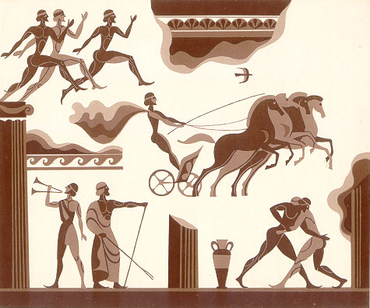
ПОДВИГИ ГЕРАКЛА
Мифы Древней Греции о героях складывались задолго до появления писаной истории. Это предания о древнейшем быте греков, причем достоверные сведения переплетаются в сказаниях о героях с вымыслом.
В соответствии со своим божественным происхождением герои мифов Древней Греции обладали силой, мужеством, красотой, мудростью. Но в отличие от богов герои были смертными, за исключением немногих, возвысившихся до уровня божеств таких как Геракл.

Slide 16
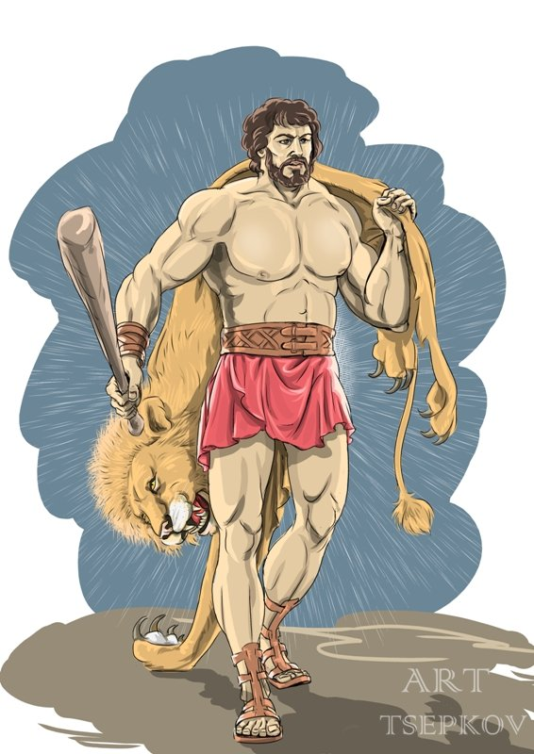
Геракл (Геркулес)
Геракл (Геркулес)- один величайших героев Эллады.
Сын Зевса и смертной женщины Алкмены.
Выполняя приказы Эврисфея, Геракл совершил 12 великих подвигов.

Slide 17
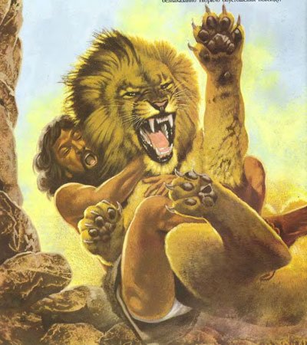
Первый подвиг Немейский лев
Этот лев был чудовищной величины. Он жил около города Немеи и опустошал все окрестности.
Геракл выследил его и ударил палицей.
Лев упал на землю, оглушенный страшным ударом; Геракл бросился на льва, обхватил его своими могучими руками и задушил.
Убитого им льва Геракл принес в Микены.

Slide 18
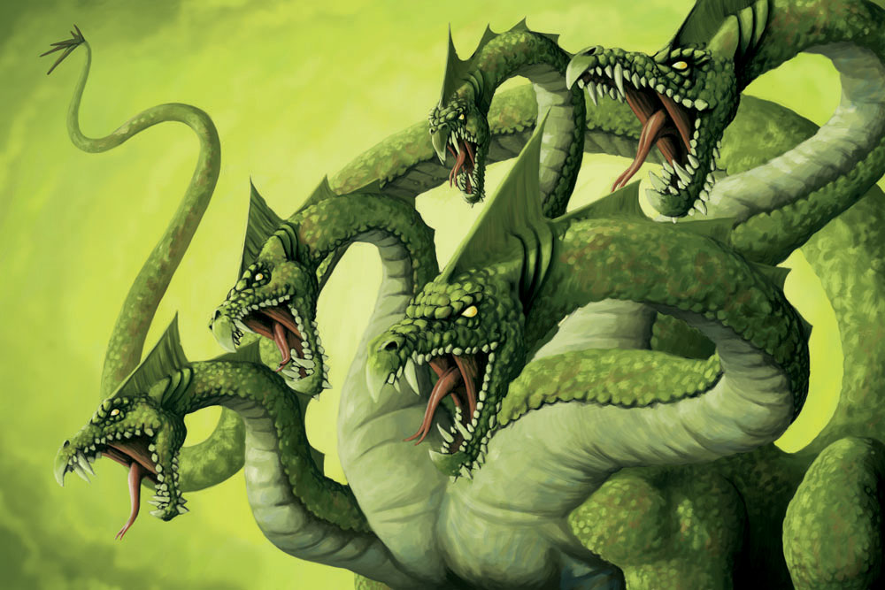
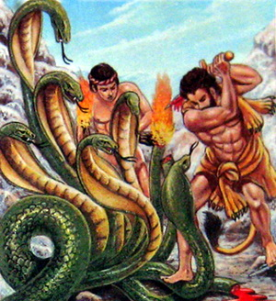
Второй подвиг Лернейская гидра
Жила гидра в болоте около города Лерны, она уничтожала целые стада и опустошала все окрестности.
Борьба с девятиголовой гидрой была опасна потому, что одна из голов ее была бессмертна.
Отправился в путь к Лерне Геракл с сыном Ификла Иолаем.

Slide 19
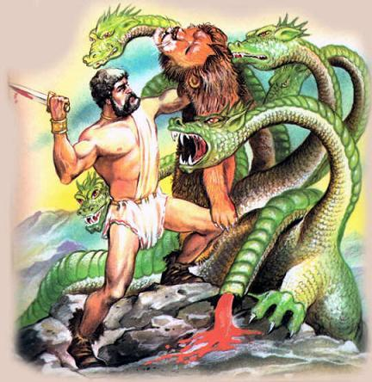
Второй подвиг Лернейская гидра
Геракл начал срубать головы гидре, но у неё вырастали новые.
Иолай зажёг часть ближней рощи и горящими стволами деревьев прижигал гидре шеи, с которых Геракл сбивал своей палицей головы.
Новые головы перестали вырастать у гидры.
Наконец и бессмертная голова слетела у гидры. Чудовищная гидра была побеждена и рухнула мертвой на землю.
Затем рассёк великий герой тело гидры и погрузил в ее ядовитую желчь свои стрелы, чтобы они стали отравленными.

Slide 20
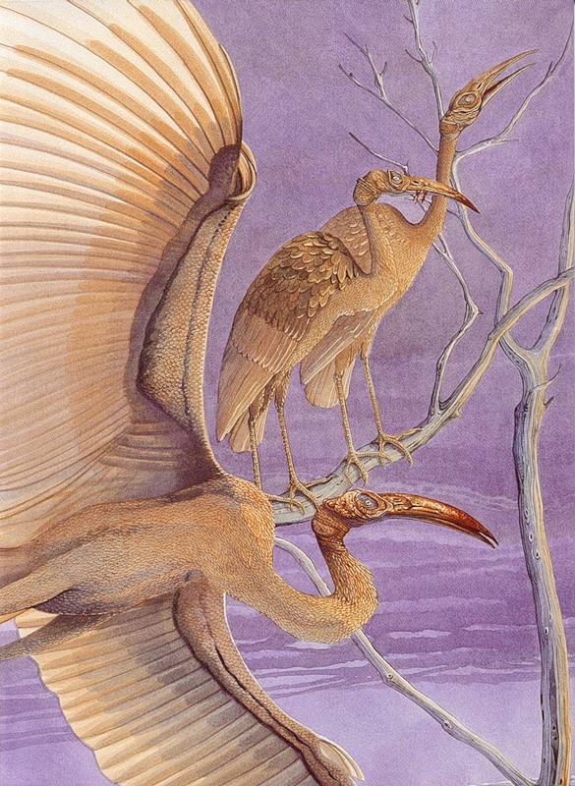
Третий подвиг Стимфалийские птицы
Стимфалийские птицы жили в окрестностях города Стимфала. Они нападали на животных и на людей и разрывали их своими медными когтями и клювами.
Перья этих птиц были из твердой бронзы, и птицы, взлетев, могли ронять их, подобно стрелам, на того, кто вздумал бы напасть на них.
На помощь герою пришла воительница Афина-Паллада.
Она дала Гераклу два медных тимпана, их выковал бог Гефест, и велела Гераклу встать на высоком холме у того леса, где гнездились стимфалийские птицы, и ударить в тимпаны; когда же птицы взлетят - перестрелять их из лука.

Slide 21
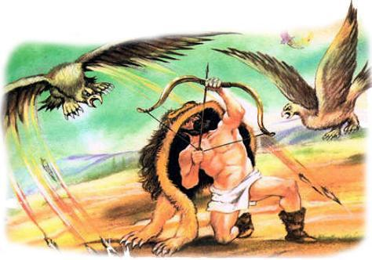
Третий подвиг Стимфалийские птицы
Взойдя на холм, герой ударил в тимпаны, и поднялся такой оглушительный звон, что птицы громадной стаей взлетели над лесом.
Они дождем сыпали свои острые, как стрелы, перья на землю, но не попадали перья Геракла.
Схватил свой лук герой и стал разить птиц смертоносными стрелами.
В страхе взвились за облака стимфалийские птицы и скрылись из глаз Геракла.

Slide 22
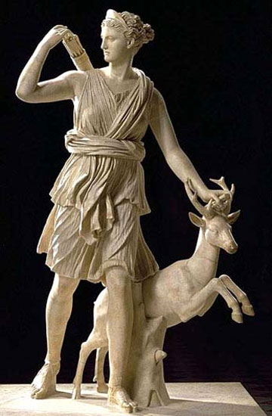
Четвёртый подвиг Керинейская лань
Эврисфей знал, что в Аркадии живет чудесная керинейская лань, посланная богиней Артемидой в наказание людям.
Лань эта опустошала поля.
Эврисфей послал Геракла поймать ее и велел ему живой доставить лань в Микены.
Эта лань была необычайно красива, рога у нее были золотые, а ноги медные.
Целый год преследовал Геракл керинейскую лань.

Slide 23
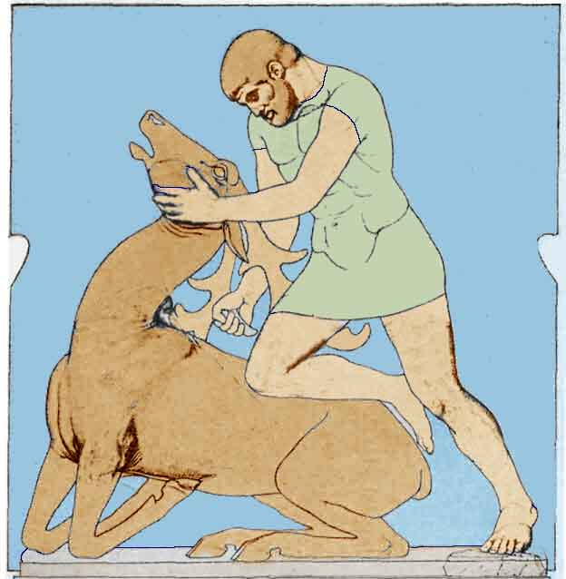
Четвёртый подвиг Керинейская лань
Гераклу удалось только в Аркадии настигнуть лань. Даже после столь долгой погони не потеряла она сил.
Отчаявшись поймать лань, Геракл прибег к своим не знающим промаха стрелам.
Он ранил златорогую лань стрелой в ногу, и только тогда удалось ему поймать ее.
Артемида простила Гераклу его вину.
Великий герой принес живой в Микены керинейскую лань и отдал ее Эврисфею.

Slide 24
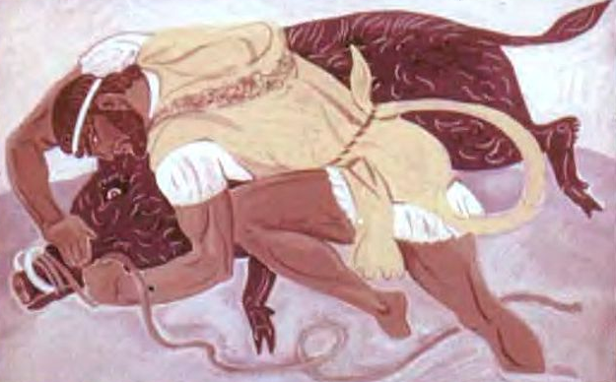
Пятый подвиг Эриманфский кабан
Кабан, обладавший чудовищной силой, жил на горе Эриманфе и опустошал окрестности города Псофиса.
Долго преследовал кабана Геракл, и, наконец, загнал его в глубокий снег на вершине горы.
Кабан увяз в снегу, а Геракл, бросившись на него, связал его и отнес живым в Микены.
Когда Эврисфей увидал чудовищного кабана, то от страха спрятался в большой бронзовый сосуд.

Slide 25
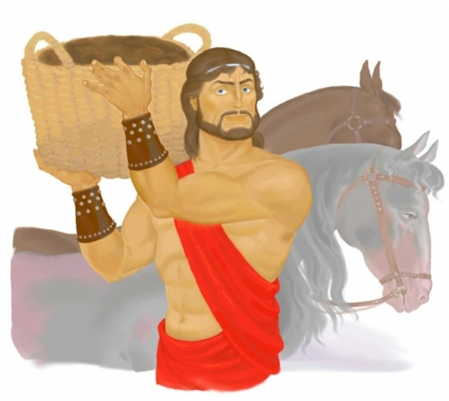
Шестой подвиг Скотный двор царя Авгия
Бог солнца дал своему сыну неисчислимые богатства. Особенно многочисленны были стада Авгия.
Геракл предложил Авгию очистить в один день весь его громадный скотный двор, если он согласится отдать ему десятую часть своих стад.
Авгий согласился.

Slide 26
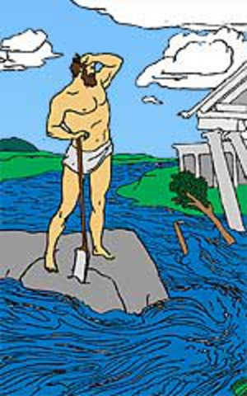
Шестой подвиг Скотный двор царя Авгия
Геракл сломал с двух противоположных сторон стену, окружавшую скотный двор, и отвел в него воду двух рек, Алфея и Пенея.
Вода этих рек в один день унесла весь навоз со скотного двора, а Геракл опять сложил стены.
Выражение «авгиевы конюшни» означает запущенное, неубранное место.

Slide 27
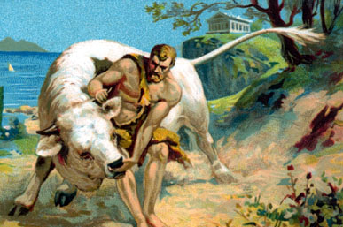
Седьмой подвиг Критский бык
Этого быка царю Крита Миносу послал Посейдон, чтобы тот принёсти быка ему в жертву.
Но Минос оставил его в своем стаде, а в жертву Посейдону принес одного из своих быков.
Посейдон разгневался и наслал на быка бешенство.
По всему острову носился бык и уничтожал все на своем пути.
Великий Геракл поймал быка и укротил. Он сел на широкую спину быка и переплыл на нём через море с Крита на Пелопоннес.

Slide 28
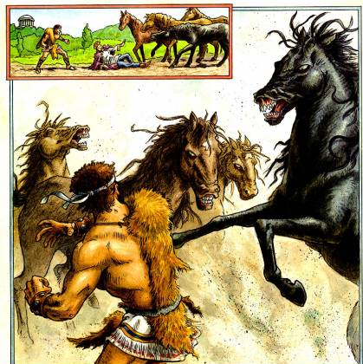
Восьмой подвиг Кони Диомеда
У царя Диомеда были дивной красоты и силы кони.
Они были прикованы железными цепями в стойлах, так как никакие путы не могли удержать их.
Герой завладел конями Диомеда и увел их на свой корабль.
Затем он вступил в бой с Диомедом. Побежден был Диомед и пал в битве.
Коней же Геракл привел к Эврисфею, а тот велел выпустить их на волю.

Slide 29
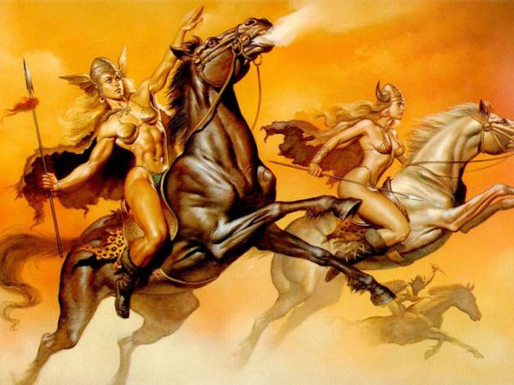
Девятый подвиг Пояс Ипполиты
Этот пояс подарил Ипполите бог войны Арес, и она носила его как знак своей власти над всеми амазонками.
Дочь Эврисфея, Адмета, хотела непременно иметь этот пояс.
Ипполита уже была уже готова добровольно отдать герою пояс, но великая Гера, желая погубить ненавистного ей Геракла, приняла вид амазонки, вмешалась в толпу и стала убеждать воительниц напасть на войско Геракла.

Slide 30
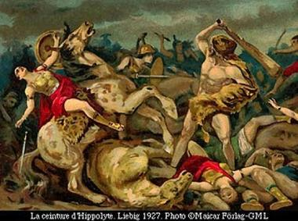
Девятый подвиг Пояс Ипполиты
Напали амазонки на Геракла и его спутников, завязался бой, и многие воины были убиты.
Но Геракл отразил нападение амазонок.
Побеждены были грозные воительницы, их войско обратилось в бегство, многие из них пали от рук преследовавших их героев.
Заключили мир амазонки с Гераклом.

Slide 31
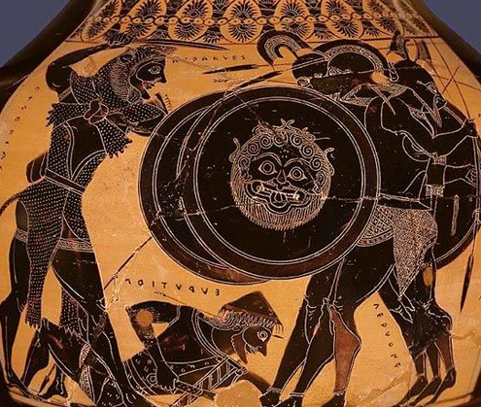
Десятый подвиг Коровы Гериона
Герион был чудовищным великаном: он имел три туловища, три головы, шесть рук и шесть ног. Тремя щитами прикрывался он во время боя, три громадных копья бросал он сразу в противника.
Гераклу помогла великая воительница Афина-Паллада.
Грозно взмахнул Геракл своей всесокрушающей палицей, как молнией, поразил ею герой Гериона, и бездыханным трупом упал на землю трехтелый великан.
С большим трудом Геракл пригнал коров к Эврисфею в Микены.

Slide 32
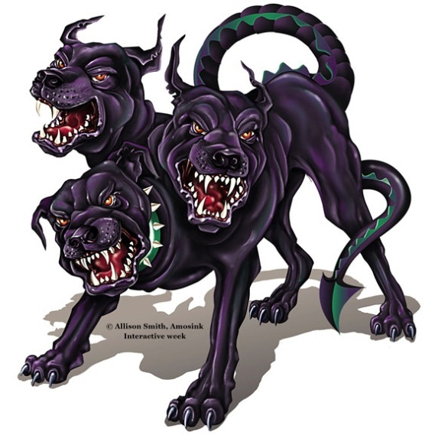
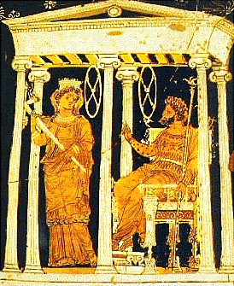
Одиннадцатый подвиг Цербер (Кербер)
Геракл должен был спуститься в мрачное царство Аида и привести к Эврисфею стража подземного царства, ужасного адского пса Кербера.
Три головы было у Кербера, на шее у него извивались змеи.
Много ужасов видел на пути Геракл; наконец, он предстал пред троном Аида.
С восторгом смотрели властитель царства умерших и жена его Персефона на великого сына громовержца Зевса, спустившегося в царство мрака и печалей.

Slide 33
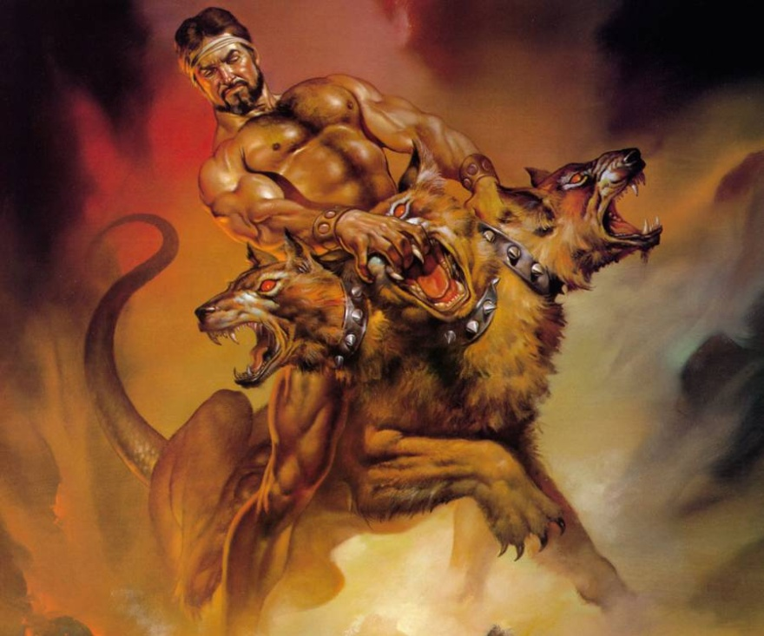
Одиннадцатый подвиг Цербер (Кербер)
Аид сказал герою, что исполнит его просьбу; но он должен без оружия укротить Кербера.
Геракл обхватил своими руками, крепкими, как сталь, шею Кербера. Грозно завыл пес Аида; все подземное царство наполнилось его воем.
Геракл укротил его и повел из царства мрака в Микены.
В ужас пришел трусливый Эврисфей при одном взгляде на страшного пса.
Геракл вернул Аиду его страшного стража Кербера.

Slide 34
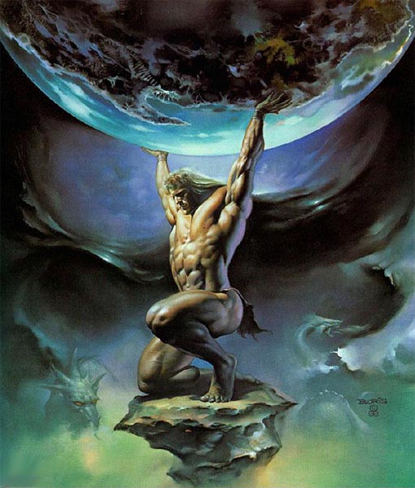
Двенадцатый подвиг Яблоки Гесперид
Геракл должен был отправиться к великому титану Атласу, который держит на плечах небесный свод, и достать из его садов, за которыми смотрели дочери Атласа геспериды, три золотых яблока.
Атлас предложил герою встать на его место, пока тот ходит за яблоками..

Slide 35
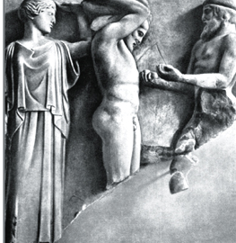
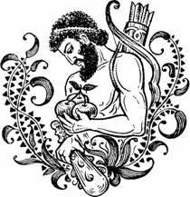
Двенадцатый подвиг Яблоки Гесперид
Геракл согласился. Он встал на место Атласа.
Невероятная тяжесть опустилась на плечи сына Зевса. Он напряг все свои силы и удержал небесный свод.
Он согнулся под тяжестью неба, его мускулы вздулись, как горы, но нечеловеческие силы и помощь богини Афины дали ему возможность держать небесный свод до тех пор, пока не вернулся Атлас с тремя золотыми яблоками..

Slide 36
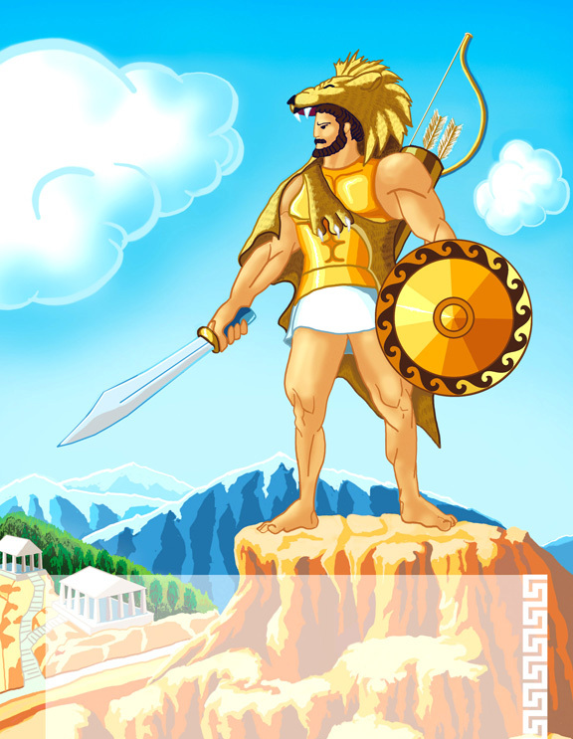
Подвиги Геракла
После своего двенадцатого подвига Геракл освободился от службы у Эврисфея.
Теперь он мог вернуться в семивратные Фивы.
Но недолго оставался там сын Зевса. Ждали его новые подвиги.

Slide 37
Источники информации
Мифология Греции. Иллюстрированная энциклопедия. http://www.foxdesign.ru/legend/greece.html
Мифологический портал «Мифы и легенды» http://mithology.ru/Greece.html
ВИКИПЕДИЯ. http://ru.wikipedia.org/

